Slide 1
Географические
координаты

Slide 2
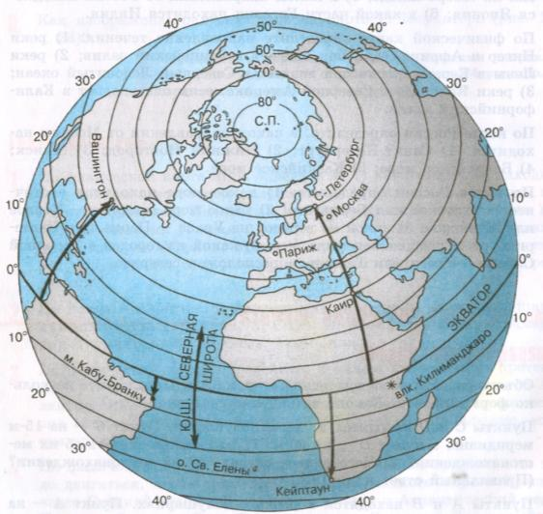
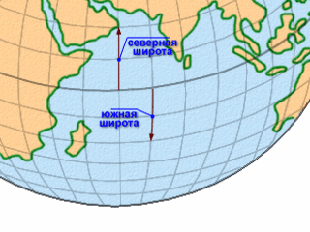
Экватор
Это линия, которая расположена на равном расстоянии от полюсов, т.е. делит земной шар пополам.

Slide 3
Полюс
Это точка пересечения поверхности Земли с воображаемой осью её вращения.
Земля имеет два полюса – северный и южный
С.П. – Северный полюс
Ю.П. – Южный полюс

Slide 4
Параллели
Это линии расположенные параллельно экватору.
Они не равны между собой.

Slide 5
Длина экватора
40.000 км : 360° = 111км
В 1° = 111км (на экваторе)

Slide 6
Весной 1937г. на Северный полюс была высажена первая в мире экспедиция советских учёных, состоявшая из четырёх человек, под руководством Папанина.

Slide 7
Льдина, на которой находились учёные, была большого размера (4х3км). Всё лето она спокойно двигалась на юг. В январе 1938г. льдина раскололась, и в феврале её вынесло в Северную Атлантику. Штормы и бури делали эту часть океана зимой недоступной для кораблей. Но льдина продолжала «жить», хотя от неё осталась лишь небольшая площадка, которую продолжало нести на юг. Она таяла от тёплых вод Атлантики, крошилась от штормов и бурь.

Slide 8
В марте льдине угрожала большая опасность, и тогда на Большую землю папанинцы сообщили об этом. Вся страна каждый день, каждый час следила за дрейфом льдины где-то вдоль берегов далёкой Гренландии и за кораблями, которые отправились в штормующий океан, чтобы спасти от гибели и привезти на Родину четырёх героев. Перед капитанами «Таймыр», «Малыгин», «Ермак» стояла задача.
Какая?

Slide 9
Встаёт проблемный вопрос
Найти льдину и спасти учёных от гибели.

Slide 10
Рация у учёных была изломана, но они смогли передать только
71° и 20°

Slide 11
Перед нами стоит задача: Определить точки на карте.

Slide 12
северная широта
Географическая
широта
Расстояние , выраженное в градусах, любой точки на поверхности земли от экватора на север или на юг
южная широта
Отсчёт широты ведётся от экватора.

Slide 13
Географическая широта
С.П. – Северный полюс
Северная – с.ш.
Широта бывает
Южная – ю.ш.
Ю.П. – Южный полюс

Slide 14
Подписывают широту в рамке напротив каждой параллели

Slide 15
северная широта
Географическая
широта
Географическая
широта показывает расстояние от экватора до заданного объекта, выраженное в градусах от 0° до 90°.
38° с. ш.
60° с. ш.
55° с. ш.
48° с. ш.
30° с. ш.
8° ю. ш.
1° ю. ш.
33° ю. ш.
южная широта
Чтобы определить географическую широту объекта, надо определить на какой параллели он находится.

Slide 16
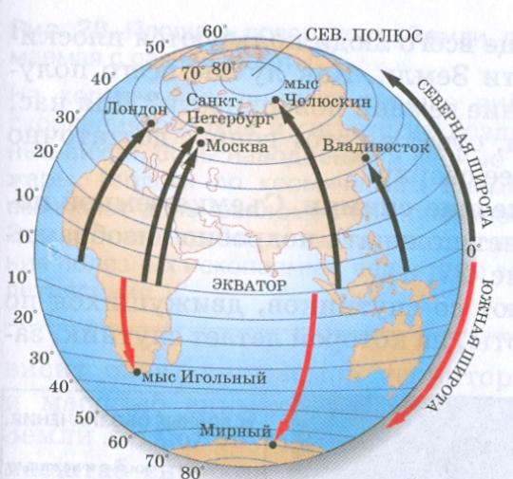
Чтобы не ошибиться, сначала определите между какими параллелями находится объект.
Определить географическую широту объектов, изображенных на карте.

Slide 17
Сколько градусов имеет точка на экваторе?

Slide 18
Сколько градусов имеет точка на экваторе?
0°

Slide 19
Сколько градусов широты будет у южного и северного полюса?

Slide 20
Сколько градусов широты будет у южного и северного полюса?
90° с.ш. и 90° ю.ш.

Slide 21
Какая широта будет у папанинцев?

Slide 22
Какая широта будет у папанинцев?
71°

Slide 23
Какая широта будет у папанинцев?
71°с.ш.

Slide 24
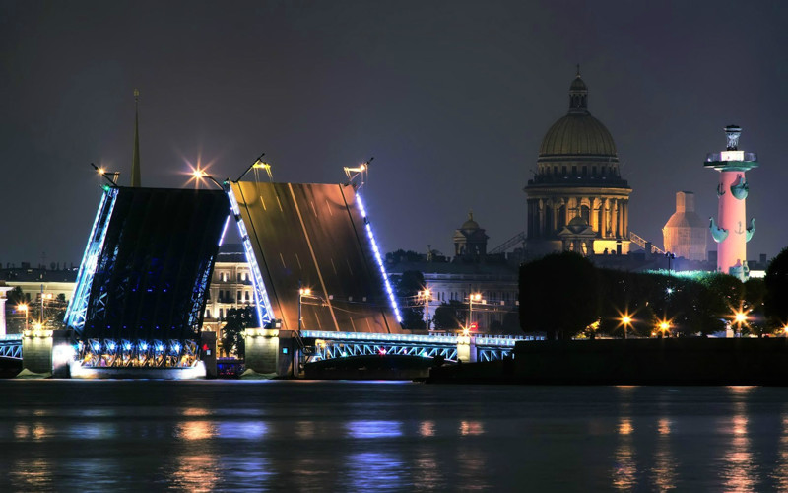
Определите географическую широту
г. Санкт-Петербург

Slide 25
Определите географическую широту
г. Санкт-Петербург - 60° с.ш.

Slide 26
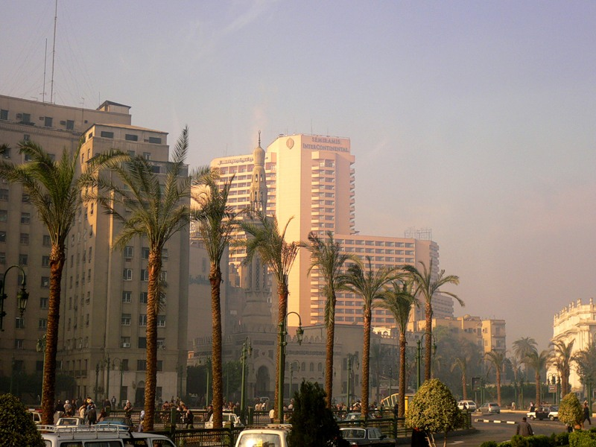
Определите географическую широту
г. Каир

Slide 27
Определите географическую широту
г. Каир - 30° с.ш.

Slide 28
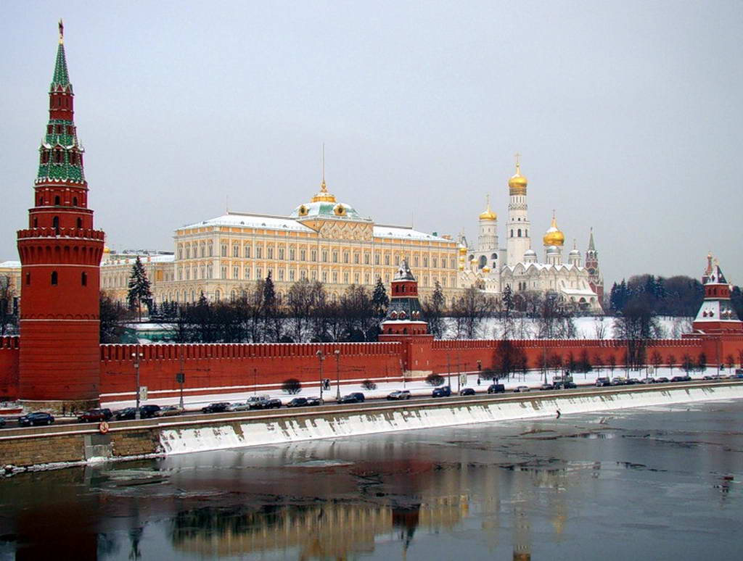
Определите географическую широту
г.Москва

Slide 29
Определите географическую широту
г.Москва - 56° с.ш.

Slide 30
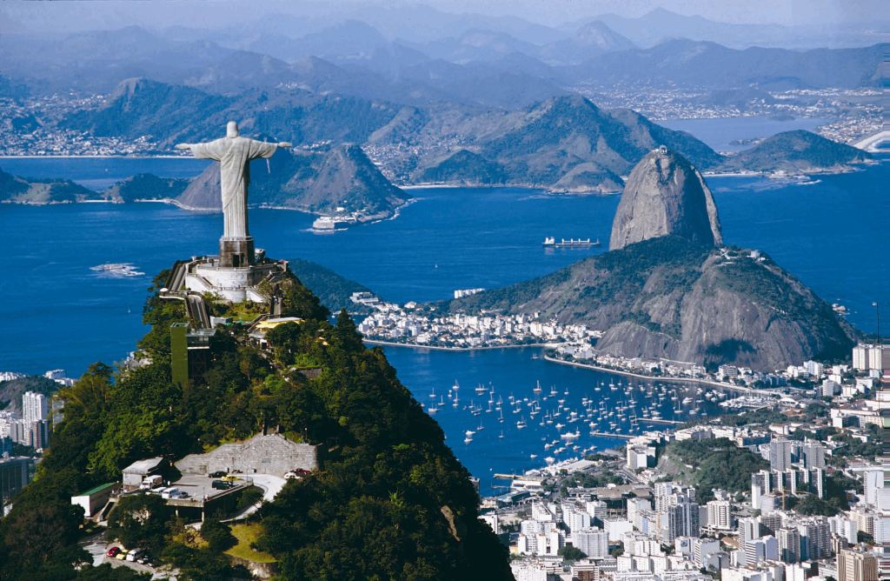
Определите географическую широту
г. Рио-де-Жанейро

Slide 31
Определите географическую широту
г. Рио-де-Жанейро - 22° ю.ш.

Slide 32
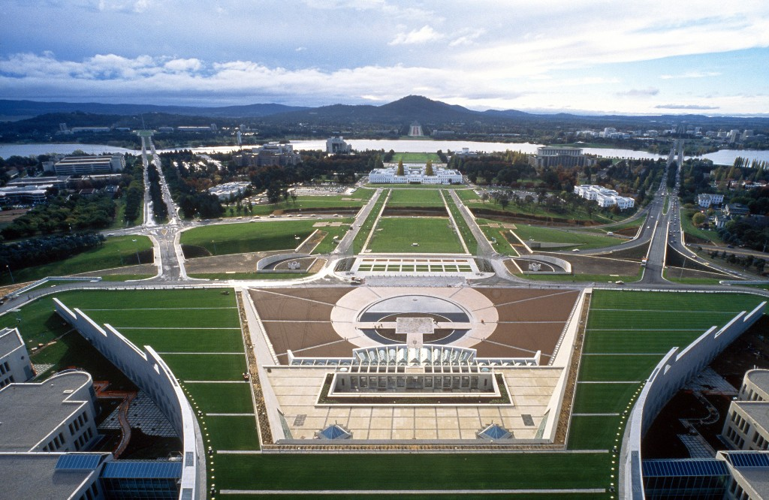
Определите географическую широту
г. Канберра

Slide 33
Определите географическую широту
г. Канберра - 35° ю.ш.

Slide 34
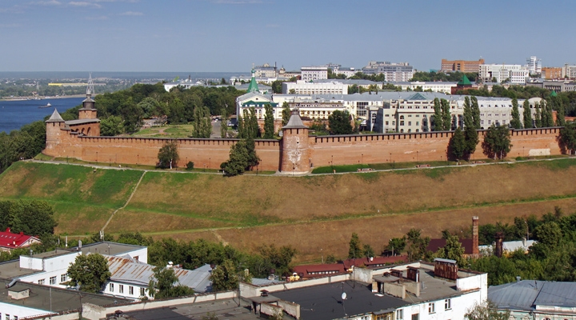
Определите географическую широту
г. Нижний Новгород

Slide 35
Определите географическую широту
г. Нижний Новгород - 56° с.ш.

